Slide 1
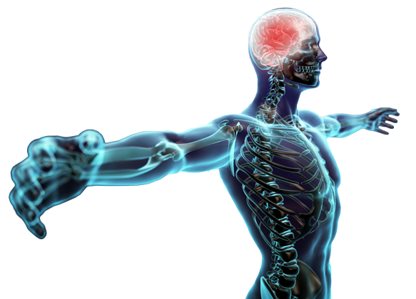
Aivotärähdys & Urheilu
Matti Vartiainen
www.combitreha.fi
www.ain1.ai

Slide 2
Matti Vartiainen
Fysioterapeutti, Neurologiaan erikoistunut
Terveystieteiden maisteri, TtM
Tutkija; Jatko-opiskelija 2009-
Helsingin yliopisto, Lääketieteellinen tiedekunta, Psykologian ja logopedian osasto. Psykologian väitöskirjan aiheena lievä aivovamma
Kliinikko; Aivovammat
Neurologinen fysioterapia 1998- (Yrit. Combitreha)
Validia kuntoutus Helsinki, Ent. Käpylän kuntoutuskeskus 1998-2013,
TTL 2006-2012,
Jorvin Sairaala, KNF 2011-2013
Aivovammayhdistyksen hallitus v. 2005- 2016, puheenjohtaja v. 2012-2014

Slide 3
Matti Vartiainen 2018
PT, M.Sc., (Neurological) since 1998
Brain injuries and Concussions (Sport)
PhD is about; Concussion, Sport, Motor, Cognitive
Behavioural Sciences, Cognitive Psychology and Neuropsychology, University of Helsinki
Baseline for over 4000 athletes
Over 1000 post-concussion rehab processes

Slide 4
Matti Vartiainen
Ice-hockey, soccer, football, basketball, handball, figure skating, alpine sking, riding, combat-, motor sports
Research & clinical work (PT)
Physical Trainer & Coach
Handball (1994)
Football (1996)
Basketball (2011)

Slide 5
References -2015
Sarajuuri J, Pasanen M, Rinne M, Vartiainen M, Lehto T, Alaranta H. Relationship between cognitive and motor performance in physically well-recovered men with traumatic brain injury. J Rehabil Med. 2013 Jan.45(1):38-46
Vartiainen M. (2012) Toiminnallisuus ja kuntoutus aivovammojen jälkitiloissa. Lindstam Sirkku & Aarne Ylinen (toim.) Aivovammojen kuntoutus. Helsinki: Duodecim, 93-101
Vartiainen M, Lukander K, Holm A, Lukander J. New diagnostic methods - an integrated test for examining motor skills and cognition; MotCoTe. 12th European Workshop on Imagery and Cognition (EWIC 2010), 16–19th June. Oral Presentation.
Vartiainen M, Rinne M, Sarajuuri J, Pasanen M, Lehto T, Alaranta H. Motorinen ja kognitiivinen suoriutuminen aivovammasta fyysisesti hyvin toipuneilla miehillä. Monimenetelmäinen kuntoutuksen tutkimus; Artikkelikatsaus kuntoutuksen 3. valtakunnallisesta tutkimusseminaarista. Toim. Hinkka K, Härkäpää K., Järvikoski A. KELAN julkaisut; nettityöpapereita. 2010;19:92-97.
Leskinen T, Vartiainen M, Plaketti P, Grönqvist R. The effectiveness of anti-slip devices and studded footwear in preventing slipping on ice. VIII International Conference on Occupational Risk Prevention - ORP2010, Valencia, Spain, May 5-7th, 2010. Proceedings. Creating Value Through Risk Prevention Management. Edited by Pedro R. Mondelo, Waldemar Karwowski, Kaija Leena Saarela, Paul Swuste, and Enrico Occipinti. ISBN: 978-84-934256-8-5. Paper ID 1851, 9 pp. CD.
Vartiainen M, Savolainen S, Alaranta H. Reliability and agreement in gait measurements among patients with brain injury. Adv in phys. 2009;11: 22-29.
Vartiainen M. Aivovamma; Koska terapeutin kellot tulisivat soida? Manuaali 2008. (4)
Rinne M, Vartiainen M, Sarajuuri J, Pasanen M, Lehto T, Alaranta H. Traumaattisesta aivovauriosta toipuneille kehitettiin arviointimenetelmä. Fysioterapia 2008;1:16-20.
Rinne M, Pasanen M, Vartiainen M, Lehto T, Sarajuuri J, Alaranta H. Motor performance in physically well-recovered men with traumatic brain injury. J Rehabil Med. 2006;38:224-29.
Vartiainen M, Rinne M., Lehto T., Sarajuuri J., Pasanen M. Alaranta H The test-retest reliability of motor performance measures after traumatic brain injury. Adv in phys 2006;8:50-9.

Slide 6
References 2015-
The feasibility of romberg quotient in assessment of balance after sport concussion.
Vartiainen M, Holm A, Koskinen S, et al. Br J Sports Med 2017;51:A57-A58
Interpreting Change on the SCAT3 in Professional Ice Hockey Players
Timo Hänninen, Jari Parkkari ,Markku Tuominen, Grant Iverson, Juha Öhman, Matti Vartiainen, Teemu Luoto J Sci Med Sport. 2016: http://dx.doi.org/10.1016/j.jsams.2016.09.009
A novel approach to sports concussion assessment: Computerized multilimb reaction times and balance control testing.
Vartiainen M, Holm A, Lukander J, Lukander K, Koskinen S, Bornstein R, Hokkanen L. J Clin Exp Neuropsychol. 2016;38(3):293-307. doi: 10.1080/13803395.2015.1107031. Epub 2015 Dec 8.
Sport Concussion Assessment Tool - 3rd Edition - Normative Reference Values for Professional Ice Hockey Players.
Timo Hänninen, Markku Tuominen, Jari Parkkari, Matti Vartiainen, Juha Öhman, Grant L. Iverson, Teemu M. Luoto. 2016: Journal of Science and Medicine in Sport: Volume 19, Issue 8, August 2016, Pages 636–64
King-Devick test normative reference values for professional male ice hockey players: King-Devick test normative values .
Vartiainen Matti, Holm Anu, Peltonen Kati, Luoto Teemu, Iverson Grant, Hokkanen Laura. 2015: J Med Sci Sports: 25: e327–e330 doi: 10.1111/sms.12307

Slide 7
Sport Congress Handball; WM; Paris, France 20.-21.1.2017
Keynote; Oral Presentation
A novel approach to sports concussion assessment: computerized multi-limb reaction times and balance control testing
Vartiainen Matti

Slide 8
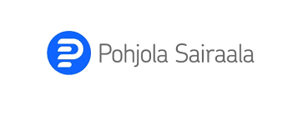
Sidonnaisuudet

Slide 9
Agenda
Mikä on aivovamma
Tyypilliset piirteet ja toipuminen
Aivovamman arviointi
Urheiluun & arkeen palaaminen

Slide 10
n. 5 kg
n. 1,3 kg
KINDUCT SPORT CONCUSSION ANIMATION

Slide 11
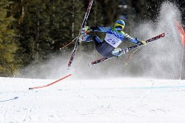
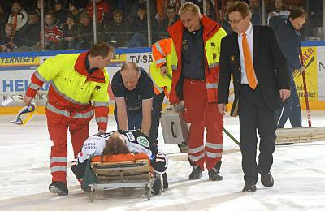

Slide 12
VAMMAN TODETTAESSA TULEE SUORITUS LOPETTAA KYSEISELTÄ PÄIVÄLTÄ

Slide 13
Määritelmä
Aivovamman syntymisen edellytyksenä on päähän kohdistuva ulkoinen voima tai hidastuvuus- tai kiihtyvyysenergia, joka aiheuttaa aivotoiminnan häiriön merkkinä akuuttivaiheessa vähintään jonkin seuraavista:
1. tajuttomuus tai tajunnantason lasku
2. vammaa välittömästi edeltävä tai sen jälkeinen muistiaukko eli posttraumaattinen amnesia (PTA)
3. vamman aiheuttama henkisen tilan muutos (sekavuus, desorientaatio tai uneliaisuus)
4. neurologinen oire tai poikkeava löydös (esim. näköhäiriö, halvausoire, tasapainohäiriö tai kouristelu)
(Käypähoitosuositus 2017)

Slide 14
Aivovamma ja jälkitila
Alkuvaiheen merkit?
Jälkitila oleellisin?
Diagnostiikka sekoittaa
Aivotärähdys (erittäin lievä) – lievä aivovamma
Keskivaikea – vaikea – lievä aivovamma
Kaikkiaan tieteenalana eniten tutkittu; neuropsykologia- ja neurologia

Slide 15
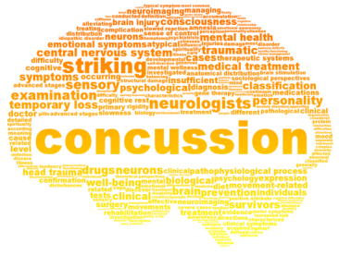
Mikä on lievä aivovamma? Käypähoitosuositus
Huomioi aina
aivo- ja niskavamman mahdollisuus!
Lievä aivovamma
GCS 13-15 puolen tunnin kuluttua vammasta ja koko seurannan ajan JA jokin seuraavista:
Tajuttomuus alle 30 min
Muistiaukko alle 24 tuntia
Vähäinen** vamman aiheuttama kallonsisäinen löydös aivojen TT- tai magneettikuvauksessa
Kansainvälisesti aivotärähdys (= concussion) luokitellaan erittäin lieväksi aivovammaksi
Aivotärähdyksessä pään vamman aiheuttama aivotoiminnan häiriö on ohimenevä ja lyhytkestoinen eikä siihen liity hetkellistä pidempää tajuttomuutta tai amnesiaa eikä kuvantamislöydöksiä
(Käypähoitosuositus 2017)

Slide 16
Aivotärähdyksen oireiden yleisyys
Päänsärky(78.5%)
Väsymys (69.2%)
Hidastuneisuuus (66.9%)
Uupumus (64.2%)
Vaikeudet keskittyä (65.8%)
Olo kuin sumussa (62.3%)
Huimaus (61.2%)

Slide 17
AIVOTÄRÄHDYS (McRea et al 2003, Giza 2013, Harmon 2013, ”Berlin consensus 2016”)
Oireet häviävät n. 7(-10) vrk
Noin 10-15 % kuitenkin pitkittyy ja/tai jää pysyviksi
Tasapaino-oireet 3-5 päivää
Kognitiiviset häiriöt 5-7 päivää
Riski uudelle aivotärähdykselle suurin <10 päivää

Slide 18
Aivotärähdyksen oireet (Harmon ym. 2013)
Fyysiset | Kognitiivinen | Tunne | Uni
Päänsärky | Olo kuin usvassa | Ärtynyt | Uneliaisuus
Pahoinvointi | Hidastuneisuus | Surullinen | Lisääntynyt uni
Oksentelu | Muistivaikeudet | Tunteikas | Vähentynyt uni
Tasapainohäiriöt | Keskittymisvaikeudet | Hermostuneisuus | Nukahtamisvaikeus
Huimaus | Unohtaa juuri keskustellut
Näköhäiriöt | Sekava juuri tapahtuneesta
Väsyvyys | Vastaa hitaasti
Valoherkkyys | Toistaa kysymyksiä
Ääniherkkyys
Puutuminen
Uninen
”Pysäkillä”
Huomioi aina
aivo- ja niskavamman mahdollisuus!

Slide 19
SCAT3(5)- lomake (s.2)
Suomeksi (SCAT5)
Kansainvälisten lajiliittojen hyväksymä
TIETOA:
”pää pelissä”
”terveurheilija.fi”

Slide 20
Observable Features
Loss of Consciousness (uncommon)
Balance Disturbance (e.g., “Bambi legs” on the ice)
Amnesia (retrograde and/or anterograde; often very brief)
Disorientation
Confusion/Attentional Disturbance
Slowness to answer questions or follow directions
Easily distracted
Poor concentration
Vacant Stare / “Glassy-Eyed”
Inappropriate/confused Playing Behavior

Slide 21
Examples from real world
Skateboard/ BMX
WC 2014
Kramer
Skateboard
?
Pereira
Skateboard
”procedure”
Mascherano
BMX

Slide 22
Pitkittynyt toipuminen? (Harmon 2013)
Ennustavat tekijät: Useampi oire, vaikeusaste ja oireiden kesto
Huimaus oli ennustavin tekijä toipumisen pitkittymisessä, > yli 21 päivää
Päänsärky yli 60 tuntia
Kolme tai useampi oire
Väsyvyys, sumuinen olo / uupumus / sumuinen olo

Slide 23
Ennustavia tekijöitä?
Ikä: epäilys nuorten hitaammasta toipumisesta
Sukupuoli; epäilys naisten pidemmästä toipumisesta
Useampi aivotärähdys: Todennäköinen vaikutus
Aivotärähdyshistorialla yhteys todettu mm:
Useampaan oireeseen pre-seasonilla arvioituna (Abrahams et al., 2012)
Oireiden jatkumiseen yli 4 viikkoa (e.g., Castile et al., 2012; Miller et al., 2016; Wasserman et al., 2016)

Slide 24
Yleisimmät neuropsykologiset oireet Aivovammoissa
Toiminnan ohjauksen ongelmat;
Suunnittelu, aloitekyky, ylläpitäminen ja loppuun saattaminen
Myös juuttuminen
Muisti
Keskittymisen ja tarkkaavaisuuden ylläpitäminen ja jakaminen
Käyttäytymisen säätelyn ongelmat
Mielialan ja tunne-elämän vaihtelut
Hidastuminen
Vireystilan häiriöt
Aistiherkkyydet (ääni, kuulo, tunto) ……jne…………..

Slide 25
”Fyysisiä oireita”
Tasapainovaikeus
Kömpelyys
Tuntomuutokset
Lihasvoiman heikkous
Lihasjännityksen muutokset
Hahmotushäiriöt
Hitaus
Kivut ……………jne…………….

Slide 26
Arkeen palaaminen Urheilu
Vamman jälkeinen kilpailuun palaaminen alkaa asteittain
Lepo
Kevyt harjoittelu
Asteittain rasituksen kohottaminen
Lajikohtainen harjoittelu, ei kontaktia
Lajikohtainen harjoittelu, normaali
Paluu kilpailuun
Huomio vasteissa
Niskan huomiointi ja/tai
Kipuhoidot!

Slide 27
1. Rest before activities
REST 1-2 days? What does it mean?
Cognitive and physical rest beacuse of possible neurometabolic crisis
Monitoring everyday life?
Responses?!

Slide 28
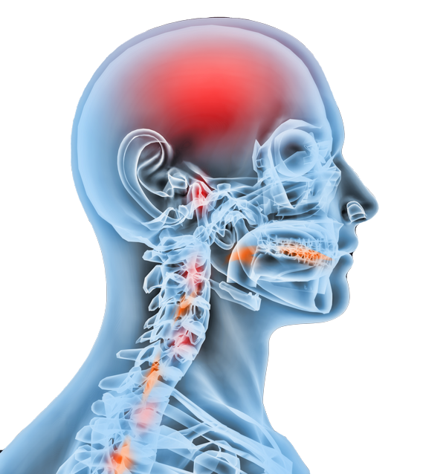
THINKING & PROCESSING
REFLEXES
MOVEMENT
GRAVITY
AUDITIVE
VISUAL
SENSORY
TONUS
MUSCLES & JOINTS
BALANCE & Body Control
VESTIBULAR
MITÄ
ON TASAPAINO?
~ 1,3 kg

Slide 29
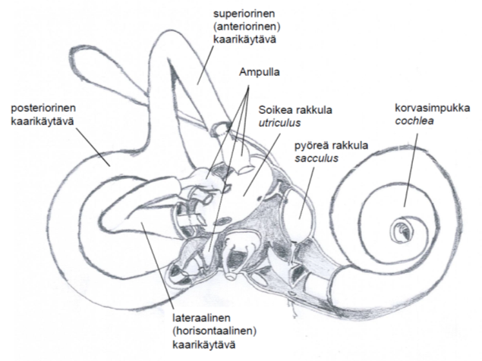
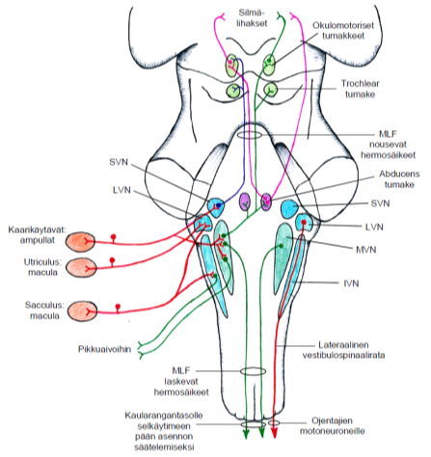

Slide 30
Rest
Bed rest exceeding three days is not recommended
Gradual resumption of pre-injury activities should begin as soon as tolerated.
Ie. Immediate or delayed removal (Asken et al. 2016) Delayed = 4.9 d more & 2.2 times more likely to have prolonged recovery (8 or more days)

Slide 31
2. Light aerobic excercise (subsymptom)
Don’t wait too long
1. Cycling (…..walking?)
Responses?!
Leddy. et al. A preliminary study of subsymtom treshold exercise training for refractory post-concussion syndrome. Clin J Sprt Med. 2010:20;21-27
Gagnon I et al. A pilot study of active rehabilitation for adolecents who are slow to recover from sport-related concussion. Scand J Med Sci Sports. 2015

Slide 32
Sentral vestibular system
In concussions; we might lose:
Oculomotor control
Adequate muscle tone
Postural control
→ Leading to symptoms
In Athletes we benefit of:
Better visuomotor control
Better postural control
Better reaction times
→ Leading to more adequate movement control

Slide 33
3. Sport specific excercise
Aerobic to Anaerobic exercise
More movement and sport specific
Running, swimming, jumping, skating????
Responses?!

Slide 34
4. Non-Contact training
…Running, jumping, skating, swimming and coordination
Sport specific
Goal: Normal intensity
Heart rate
Power
Different movements
Skill Drills
SCAT appr. 0 !
Responses?!

Slide 35
5. Full contact excercise
SCAT 0 !
All activities and pressure
Contact drills
Responses?!

Slide 36
6. PLAY
When all normal
Return to school first
When prolonged RTP always consider a more precise follow up perioid
Responses?!

